Slide 1
Dramatická tvorba
Autoři, dobové žánry, dramaturgie Prozatímního divadla

Slide 2
Dramatická tvorba
Slabá dramatická produkce souvisí s nedostatečnými provozními podmínkami pro uvádění české tvorby – ke změně dochází až s otevřením Prozatímního divadla
„Divadelní bibliothéca“, sbírka původních i přeložených dramat, kterou vydává Jaroslav Pospíšil od roku 1852
Do roku 1860 pouze několik původních českých dramat od těchto autorů:
J. K. Tyl, J. J. Kolár, V. K. Klicpera, F. Turinský, F. B. Mikovec (Záhuba rodu Přemyslovců, 1851, Dimitr Ivanovič, 1856)

Slide 3
Prozatímní divadlo
1860: umělci kolem Umělecké besedy
F. L. Rieger – Staročeši a myšlenka Prozatímního divadla
18. 11. 1862: Hálkův Král Vukašín
Do dubna 1864 podléhalo správě německého StD (ředitel F. Thomé), teprve pak se definitivně osamostatnilo. Jeho první samostatní ředitelé, F. Liegert (duben 1864 – červenec 1865) a F. Thomé (září 1865 – červen 1866)
Šéf činohry: Pavel Švanda ze Semčic (1862-1866)

Slide 4
Dramaturgie činohry PD
1869 byla zřízena funkce dramaturga: E. Bozděch (1869–75), J. Arbes (1876–79), V. Guth (1879–80), J. V. Frič (1880) a J. J. Kolár (1881)
Francouzská konverzační veselohra a komedie mravů
V. Sardou, O. Feuillet, A. Dumas ml., É. Augier, E. Scribe
Žánr franc. konverzačky jiných autorů: G. Freytag, A. Fredro st.
V této dramaturgické linii také hry Emanuela Bozděcha: Z doby kotilionů, 1867; Zkouška státníkova, 1871; Světa pán v županu, 1876
Česká veselohra: F. V. Jeřábek, K. Sabina, G. Pfleger-Moravský, F. F. Šamberk
Ruské realistické drama
Severské drama

Slide 5
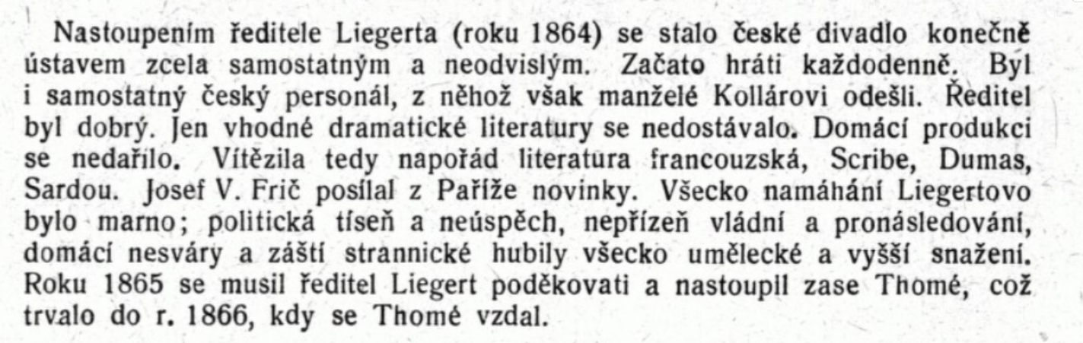
K dramaturgii PD
Jan Voborník: Fr. V. Jeřábek, 1923

Slide 6
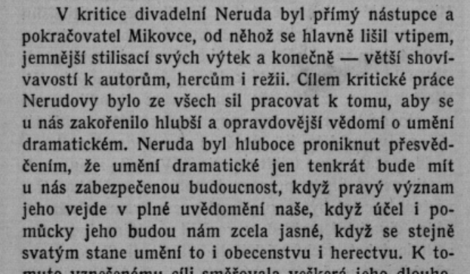
Kritická reflexe dramatické tvorby
Ferdinand Břetislav Mikovec (Lumír)
Jan Neruda (Čas, Hlas, Národní listy, Obrazy života)
Nerudova dramatická tvorba: veselohry: Ženich z hladu, Prodaná láska (1859), tragédie Francesca di Rimini

Slide 7
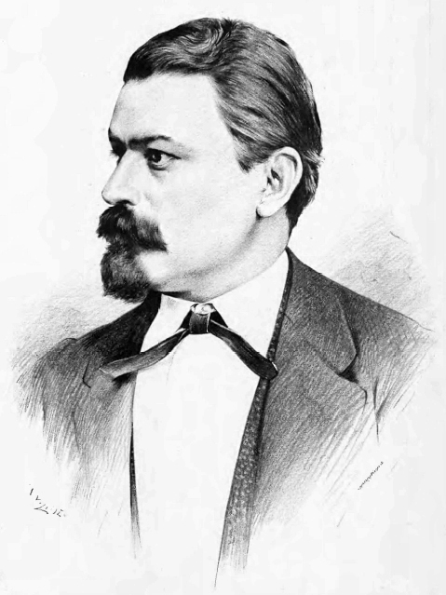
Vítězslav Hálek
Snaha o politickou aktuálnost her
Snaha o vyrovnání českého dramatu světovému (Shakespeare, Schiller)
Žánr historické tragédie
Celkem 7 dramat ze 60. let – poslední Král Jiří z Poděbrad nedokončené
Historické náměty – zpracováno jako jinotaje na soudobou společnost

Slide 8
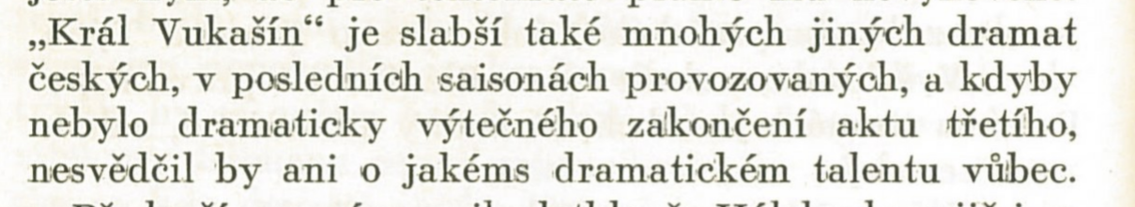
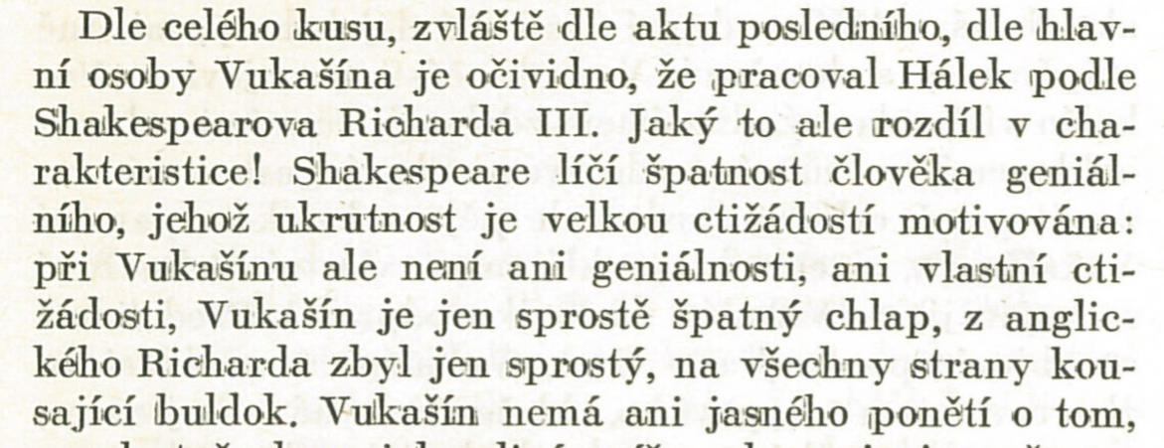
Jan Neruda: Král Vukašín, Hlas 20. 11. 1862

Slide 9
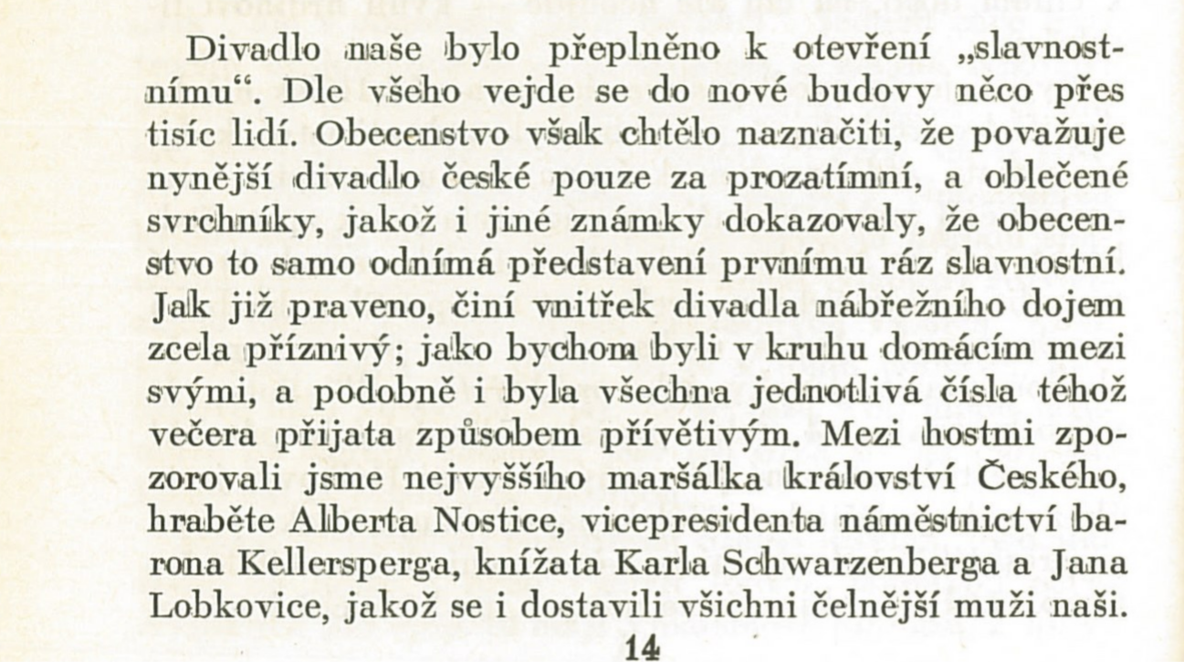

Slide 10
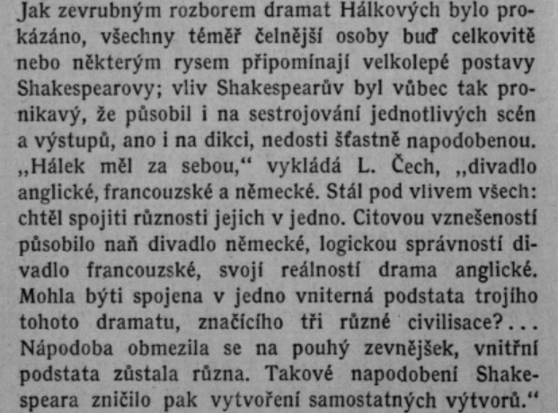
Jan Máchal: Dějiny českého dramata, s. 150

Slide 11
České historické drama
Vítězslav Hálek: sedm tragédií
Gustav Pfleger-Moravský: např. Poslední Rožmberk (1862), Boleslav Ryšavý
Václav Vlček: dramatický obraz z dějin českých Soběslav (1861)
truchlohry: Přemysl Otakar (1865), Eliška Přemyslovna (1856 a 4. vyd. 1893), Milada (1869 a potřetí v „Kab. knih.“ 1886), Lipany (1881 a podruhé 1882) a Povodeň (1891)
Karel Sabina: Černá růže (1867)
Josef Václav Frič: Svatopluk a Rostislav, Václav IV., Pobělohorci
J. J. Kolár: Pražský žid (1871)

Slide 12
Komediální tvorba
Česká veselohra inspirována francouzskou konverzačkou
Karel Sabina: Inserát (1866)
Gustav Pfleger-Moravský: Telegram (1866)
F. V. Jeřábek: Veselohra (1862), Cesty veřejného mínění (1866), Služebník svého pána
Emanuel Bozděch: Z doby Kotillonův (1872), Světa pán v županu (1876), Zkouška státníkova (1876)
F. F. Šamberk: Blázinec v prvním poschodí (1867), Jedenácté přikázání (1881)

Slide 13
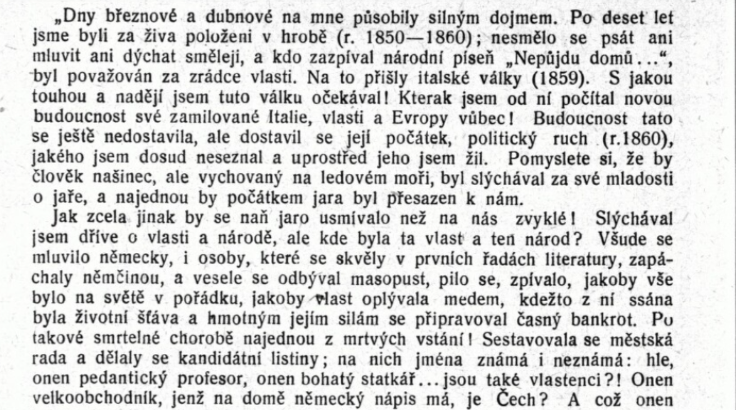
Svědectví Jeřábka o událostech kolem r. 1860 (Jan Voborník: Fr. V. Jeřábek, Praha: Loutkáře, 1923, s. 40

Slide 14
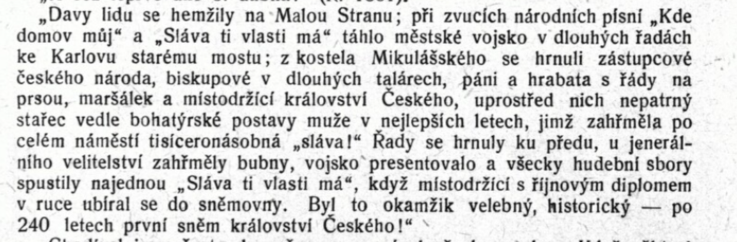
6. dubna 1861 – první schůzka českého zemského sněmu

Slide 15
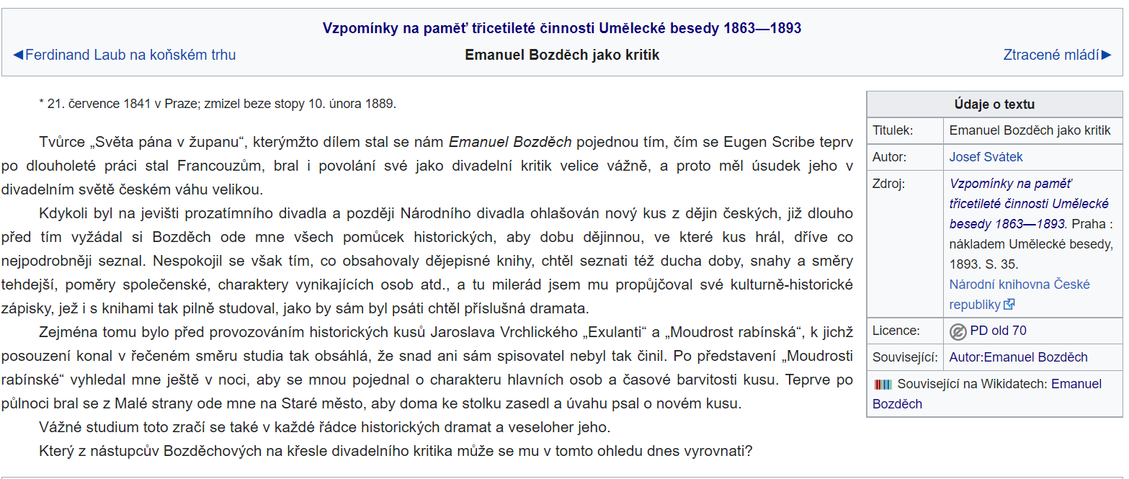
Emanuel Bozděch
https://cs.wikisource.org/wiki/Vzpom%C3%ADnky_na_pam%C4%9B%C5%A5_t%C5%99icetilet%C3%A9_%C4%8Dinnosti_Um%C4%9Bleck%C3%A9_besedy_1863%E2%80%941893/Emanuel_Bozd%C4%9Bch_jako_kritik

Slide 16
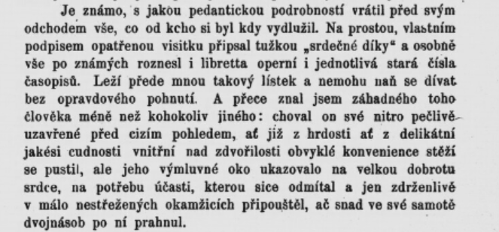
Jaroslav Vrchlický o Bozděchovi, Studie a podobizny, 1892, s. 91.

Slide 17
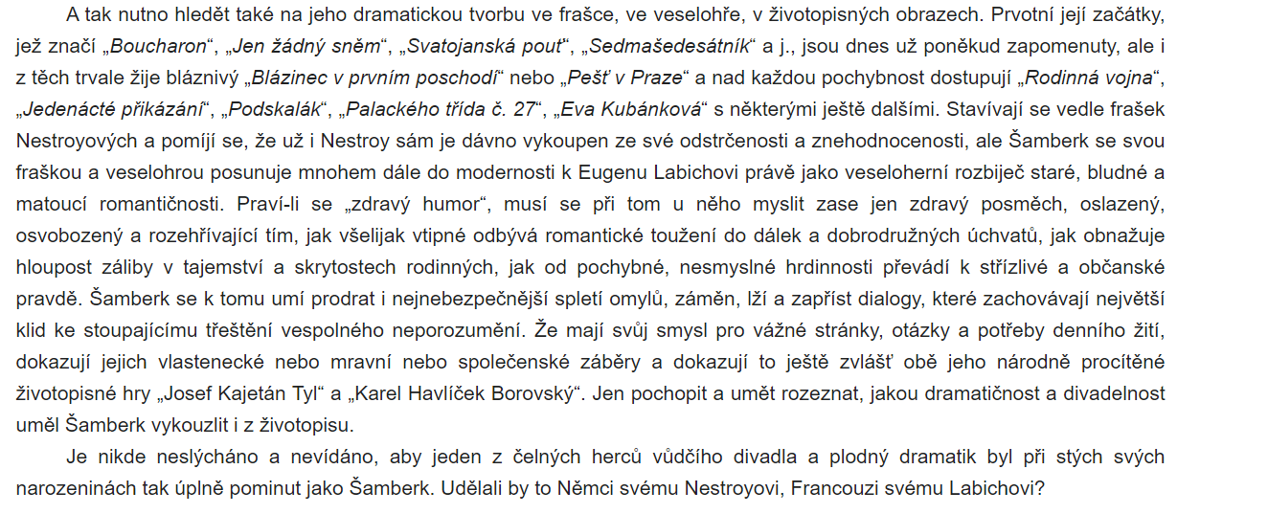
František Ferdinand Šamberk
VODÁK, Jindřich. Cestou. Praha : Melantrich, 1946. s. 223–227.

Slide 18
Doporučená literatura
Bartoš, Jan. Prozatímní divadlo a jeho činohra. Praha, 1937.
Bozděch, Emanuel. Tři dramata. Praha, 1959.
Máchal, Jan. Dějiny českého dramata. Praha: Topič, 1917.
Neruda, Jan. České divadlo I-III. (https://www.ucl.cas.cz/edicee/soubory-del/spisy-jana-nerudy).
Red. Ferdinand Břetislav Mikovec. Praha: IDU, 2010.
Roubínek, Otakar. František Ferdinand Šamberk. Praha: Melantrich, 1985.
Štěpán, Václav a Trávníčková, Markéta. Prozatímní divadlo I a II. Praha: Academia, Národní divadlo, 2006.
Voborník, Jan. Fr. V. Jeřábek, Praha: Loutkáře, 1923.

